Slide 1



大学生心理健康教育
主讲：叶湘虹博士

Slide 2

第二讲 大学生情绪调节与压力应对
  情绪及大学生的情绪特征
  大学生常见情绪困扰
  压力、挫折及其对大学生的影响
  有效应对压力与挫折

Slide 3
什么是情绪？
（三国版）控制情绪大法 爆笑
http://v.youku.com/v_show/id_XMjIxMjQ4OTI5Mg==.html?from=s1.8-1- 1.2&spm=a2h0k.8191407.0.0
在欢笑声中，我们从视频中看到了各种情绪，那什么是情 绪，情绪有哪些秘密呢？我们来看看第一个问题:

Slide 4

2.1 情绪及大学生的情绪特征
    情绪之谜
    情绪健康的表现
    大学生的情绪特征

Slide 5

2.1.1 情绪之谜
情绪是人们对客观事物能否满足自己需要的一种主 观体验以及所产生的身心激动状态，即人们对外界刺激 所引起的生理和心理变化的一种主观体验。
如我很希望顺利考上本校的研究生，通过努力，我 考上了， “人逢喜事精神爽”；若没考上，我会难过， 这都是情绪。
情绪的特点：
情绪是主观意识经验；情绪与需要有连带关系； 情绪状态不易自我控制；情绪都有外在独特的表达

Slide 6

情绪的构成
涉及三个部分：
心灵的感受——主观体验。如欣喜若狂、快乐满足、惊恐万状、 悲痛哀伤等。
情绪的镜像——表情。如手舞足蹈、捶胸顿足、捧腹大笑等。 达尔文在《人类和动物的表情》中从情绪表现方面论证人类和动物 心理具有连续性点。表情包括面部表情、言语表情和身段表情。
躯体的动员——生理唤醒。是指情绪的生理反应，如心率加快、 血压升高、瞳孔放大、血管舒张或收缩、内分泌变化等，如大汗 淋漓、面色苍白等。
动物有表情吗？我们来识别一下。

Slide 7
关于情绪的分类
情绪的基本类型：
快乐、愤怒、恐惧、悲哀
七情：
喜怒忧思悲惊恐； 喜怒哀惧爱恶欲。

Slide 8

情绪与健康有关系吗？
大家根据经验想想：对于我们的心肝脾肺肾五个主要 脏器，过喜会伤哪里？过怒？过于思虑？过于忧伤？ 过于恐惧呢？
喜伤心，怒伤肝，思伤脾，忧伤肺，恐伤肾
情绪困扰的危害
不良情绪易致心理障碍（长期严重不良情绪会导致 心理障碍，比如焦虑症、抑郁症、恐怖症等；）
不良情绪会引发生理疾病（长时间的不良情绪还会 引发一些生理上的疾病，我们也会用身体疾病来表达潜 意识的内在冲突，心理问题躯体化是中国人的一个突出 特征，其实是我们在用身体延续或诉说内心的疼痛。）

Slide 9

精神分析视角关于潜意识的表达：躯体化的能量定位
头：与父亲有关；
腰腹部：与夫妻关系有关；
脚或足：与母亲有关，与大地、阴性力量有关；与行动力 有关；
颈椎：与重要关系和亲密的人的关联有关，或固执；
手：与兄弟姐妹的关系有关；另与攻击性有关；
背：和我们缺少支持系统有关，不能自立；

Slide 10

精神分析视角关于潜意识的表达：躯体化的能量定位
眼睛：往往和无法面对的痛苦和羞愧有关；
耳朵：生活中出现了无法接受的声音，如谴责、谩骂、侮 辱、恐吓、唠叨等精神暴力、语言暴力；
乳房和子宫：代表与母亲关系出问题，或者不能接受自己 的女性角色；
牙齿：与愤怒有关，如咬牙切齿，跟手的攻击性被压抑有 关；
心脏：与压力和焦虑有关，跟自己不能接纳自身、与自己 相处不好有关，是自我折磨、自虐。

Slide 11
生化学家眼泪成分研究的启示:
反射性眼泪无毒：水分、蛋白质； 情绪性眼泪有毒：水分、蛋白质、毒素

Slide 12

有研究发现男性消化道溃疡与女性比为 3.24:1，男性消化道溃疡远高于女性，除了男性 更多抽烟喝酒高盐饮食外，还与文化中“男儿有 泪不轻弹”有关。所以，适当找合适的时机动感 情地哭泣一次，尽情流泪，等于排毒养颜一次， 既美容还省钱，还有助消化道健康。男性不好意 思大庭广众之下哭泣的话，也可以找个僻静场所
、找棵茁壮的大树发泄。从环保角度考虑，拜托 大家找 一棵茁壮的大树，因为动感情的哭泣是 一个负性能量发泄的过程。

Slide 13

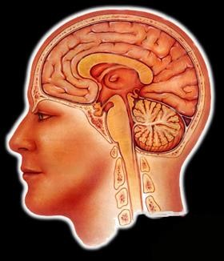
我们的情绪来自何处？
近期心理学发现：
情绪既发生于生理水平，也发 生于意识水平；我们的脑中存在着
两条用来处理情绪激活信息的通路。
人类的两个脑：
情绪脑（边缘系统）（这是 比较原始的情绪反应系统）
理性脑（大脑皮层）（这是 人类独有的新皮层，主要进行理性 反应）

Slide 14

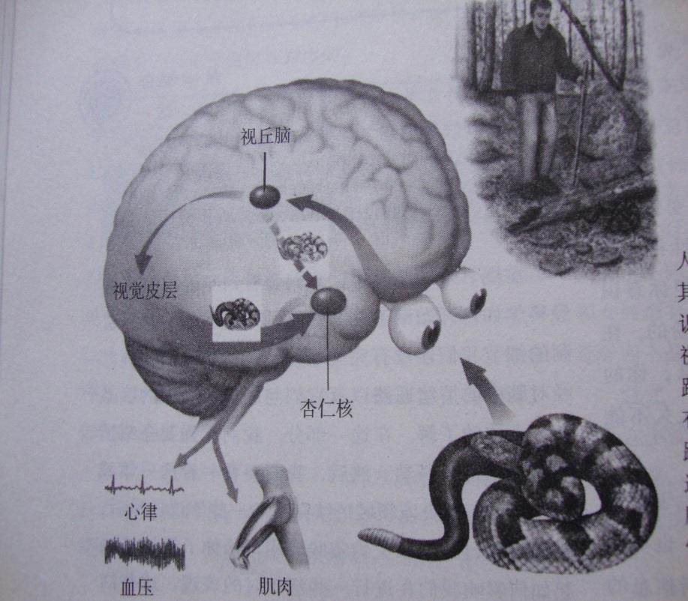
情绪通路一
假设我们在野外发现 一条蛇，情绪通路一 这样反应：
这是一条快速产生情 绪的通道，视丘脑将 刺激飞速发给杏仁核， 来不及经过大脑皮层 处理就做出了反应。 此时，大脑工作处于 潜意识水平。

Slide 15

情绪通路二
另一条是意识通道，视丘脑把刺激发 给大脑皮层，大脑处理刺激时处于意识状 态，它会对刺激进行更加全面地评估整合， 而且也会给杏仁核以及其他较低级的脑部 结构发送情绪信息，所以它产生情绪的速 度也比较慢。

Slide 16

情绪脑与理性脑
情绪脑
幼稚的，原始的
情绪化的，非理性的
直觉的
关注快乐的
符合本我的
理性脑
成熟的，成年的
逻辑的，理性的
思考的
关注现实的
符合自我的

Slide 17
请同学们思考一下，情绪对于我们有意义吗？
当然具有重要意义和价值：
A.情绪具有生存的价值；（比如看到悬崖、猛兽、危险 我们会恐惧、害怕，带来逃避反应，有利于我们的生 存；）
B.情绪具有社交价值；（通过辨识对方的喜怒哀乐，我 们可以有效来交往。在交往中，我们需要一定程度的敏 感力，不能太木讷，不然别人都不欢迎你了，你还毫无 察觉；但也需要一些钝感力，不能太过敏感。）
C.情绪具有激励价值。（甚至可以成为我们行为的动 力。）

Slide 18

2.1.2 情绪健康的表现
A.表达方式恰当
B.情绪反应适度
C.积极情绪多于消极情绪
你知道一次微笑能带来多大的心理影响吗？英国研 究者发现，一次微笑能带来相当于2000块巧克力所 产生的脑部刺激；或相当于得到16000英镑（将近 14万人民币）现金所带来的快感 ！如果你每天笑 100次，我的天， 你一天就成千万富翁啦！
视频：微笑背后隐藏的力量（7:28）

Slide 19
2.1.3 大学生的情绪特征
丰富性与阶段性并存：大学生活丰富，大学生情绪情感也丰富。 初入大学，充满好奇，情绪高涨，比较兴奋；大二大三，情绪相 对平静与稳定；大四临近毕业，面临升学或就业压力，情绪较易 波动。
稳定性与波动性并存：大学生相对成熟，情绪相对稳定；但也因 他们尚未走入社会，人生阅历有限，遇事情绪还是容易波动。 外显性与内隐性并存：大学生喜怒哀乐常见于言表；但对于一些 较为在意和隐晦的事情——比如爱情，情绪仍是内敛、隐藏的。 冲动型与理智性并存：大学生处于合法延缓偿付阶段，只是相对 成熟，有些事情显得理智稳重，有些事情显得冲动莽撞，需要三 思而后行。

Slide 20

本讲第二个问题
2.2 大学生常见情绪困扰
    愤怒：面对愤怒，我们需要理性。
    恐惧：面对恐惧，我们需要勇敢。
    焦虑：面对焦虑，我们需要放松。
    抑郁：面对抑郁，我们需要阳光。

Slide 21

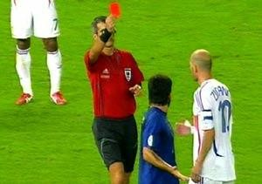
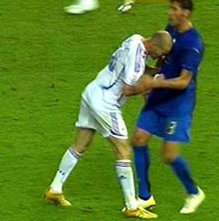
2.2.1 愤怒
面对愤怒，我们需要理性。

Slide 22

愤怒是什么
愤怒是指个体受刺激后异常激动的情绪状态。
愤怒是本能的，具有原始性的情绪。 愤怒是急速而又轻率的情绪
愤怒是受到威胁后的反应

Slide 23

愤怒的破坏性
在我们愤怒时,我们思维充满了报复的计划,满脑子 都是“我要讨个公道”, “这对我太不公平”。愤怒还 会动员我们的躯体去攻击他人。
认知无能
一“失控”成千古恨
如莎士比亚《奥赛罗》中奥赛罗被欺骗之后，错怪妻子 苔丝狄蒙娜与副官有染，愤怒之下杀死了妻子，当得知 真相后，自刎而亡，而上演了一场悲剧。
怒伤身

Slide 24

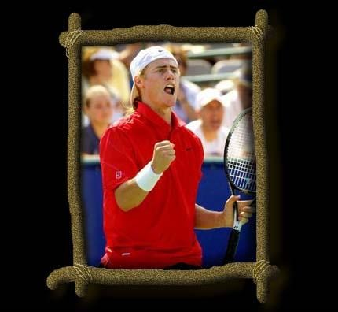
控制愤怒：需要理性
案例：2003年，浙江大学农学院学生，
周一超，因报考公务员未被录取杀人案
认知重构
社会技能训练
学习将遭遇的挫折事件与不相关的人区分开来 。 冷处理
学习放弃容易引发愤怒的不现实目标。 及时识别他人的愤怒。

Slide 25


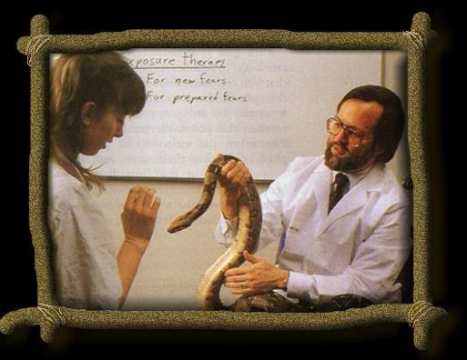
2.2.2 战胜恐惧
面对恐惧，我们需要勇气。

Slide 26

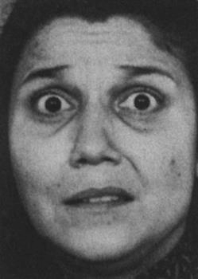

恐惧是什么？
恐惧：直接针对一种特定事物的害怕、紧张的体验。
恐惧是面对“危险物”的一种强烈反应 恐惧激活交感神经系统
恐惧是后天习得的

Slide 27

恐惧的破坏性
恐惧导致逃避行为。
恐惧导致过度紧张，情感压抑。
恐惧影响社交。

Slide 28

战胜恐惧
我相信如果任何人坚持去做他畏惧做的 事情，直到他身后留下一串成功经历的记忆， 他就会征服畏惧。
——埃莉诺·罗斯福
对大学生来说，公开演讲是不少人害怕的事 情，我们以此为例进行分析。

Slide 29

改变消极的认知模式
消极念头
但愿我可以不做这次演讲；
•
我口才不太好；
上台演讲，我很紧张 ；
没有人会对我说的话感兴 趣 。
积极念头
这次演讲是个积极表达的机 会，让我得到作为演讲人的 经验 ；
没有人是完美的，但每一次 我都会进步 ；
谁都会紧张，如果其他人能 处理好此事，我也一定能 ；
我有一个很好的话题，我也 为此做好了充分的准备，他 们当然会感兴趣的。

Slide 30


积极紧张
强调优点：尝试强调自己的优点，回顾成功 的经历，忽略失败的经历。
充分准备：一般原则是，演讲一分钟，要求 有一两个小时的准备，也许更长。充分地准 备可以使怯场的可能性下降75%。

Slide 31

预演
在一面镜子前或者一个朋友面前你预演。演讲者的恐 惧在最初30秒过后会大幅下降。做好自我介绍，一旦 完成了自我介绍，接下来就开始放松了。同学们可以 尝试多练习来克服演讲焦虑。
在做自我暗示时，是否每天对着镜子里的自己说：我 是最棒的，我很优秀，我是高富帅，我是白富美，自 己真的就变得乐观、大方、自信满满了呢？请注意： “不走心地总是默默傻念我会成功，反而会消减为成 功而奋斗的动机。”所以，积极暗示也要适度，太过 正能量也会有负作用。
视频：《正能量也有负作用》(2:45)

Slide 32


2.2.3 缓解焦虑
面对焦虑，我们需要放松。

Slide 33

焦虑是一种担心和害怕的情绪
焦虑是人们所体会到的一种最令人烦恼 的情绪，让人感到紧张不安、烦恼、惧怕和 担心。
焦虑中担心和害怕的对象是隐身的 焦虑是压力的反应

Slide 34

焦虑的破坏性
焦虑导致学习的低效率 高估危险
低估自己的应付能力 灾难临头的思维

Slide 35

缓解焦虑
焦虑也有积极意义，它使人对潜 在的危险保持警惕，这是进化过程中 赋予人类的本能。

Slide 36

调整焦虑的认知模式
改变绝对化的认知模式
承认自己所体验到的压力
绝大多数忧虑是我们想象出来的
40%从未发生过；30%是忧虑曾经发生的事情；
12%担忧别人的想法；10%是无关紧要的事情；
8%相当值得考虑，但其中一半你无法控制， 所以，96%的事是不必忧虑的

Slide 37

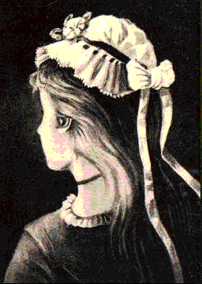
改变不合理信念
人不是被事情本身所困扰，而是被其 对事情的看法所困扰。 ——比克泰德
艾利斯理性情绪疗法：ABC理论
A：(activating event)诱发事件；
B：(belief)，信念；
C：(econsequence)，
由信念引发的情绪与行为。
视频：朱德庸漫画《跳楼》(2:45)

Slide 38

2.2.4 走出抑郁
面对抑郁，我们需要阳光。

Slide 39
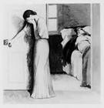
抑郁是什么
抑郁就是感到难过、无望、悲观，觉得 人生没有什么意思，加上情绪低落。

Slide 40

抑郁是我们自己吓唬自己
抑郁是长期压抑负面情绪的结果 抑郁是自己跟自己过不去
抑郁是大脑缺乏某种化学物质

Slide 41
抑郁的破坏性
绝望和自杀
学习或工作效率降低
生活质量下降
抑郁是我们为自己构筑的心灵之牢狱，正 因为它是我们自己构筑的，我们就有能力用自 己的双手打开枷锁把自己解放出来。
——[英]特罗茜.罗尔 《走出抑郁》

Slide 42

走出抑郁
了解抑郁的根源 加强体育运动
运动有助于降低抑郁和焦虑。跑步二十分钟，就可以促 进脑部分泌内啡肽，内啡肽是一种像吗啡的化学物质， 会令人产生“天然的舒畅感”，对于轻度的抑郁情绪， 每天坚持跑步二十分钟就能有效解除。

Slide 43

寻找人生的意义：弗兰克尔的《寻找生命的意义》
通过创造或建树
通过对不可避免的苦难所采取的态度
当苦难不可避免时，即使我们不能改变外部环境， 我们还能改变我们自己。
——维克多·E·弗兰克尔

Slide 44

情绪管理
如何管理我们的情绪，我们通过观看一个小 视频来进行直观学习。
视频：情绪管理（1:58）

Slide 45

下面我们学习本讲第三个问题：
  压力、挫折及其对大学生的影响
    压力与挫折
    大学生压力、挫折现状

Slide 46

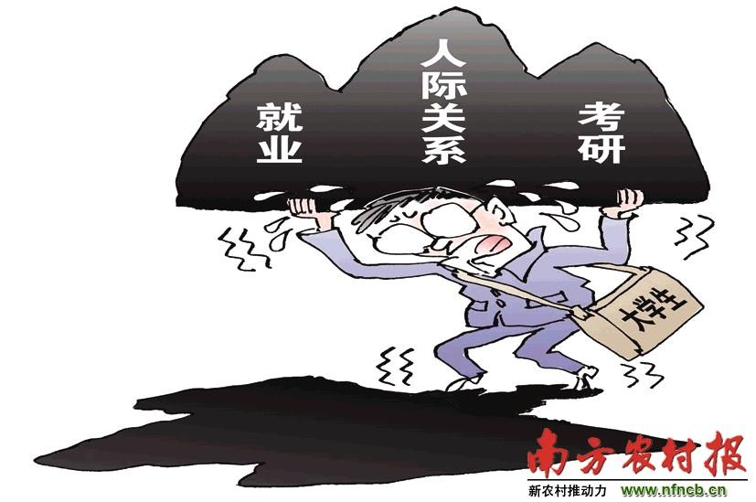
大学生压力现状
看这幅图，有人称：这是大学生背上压着的三座大 山——人际关系紧张、考研难、就业难！真是“压力 山大”啊！要能有效地管控压力，首先要了解压力。

Slide 47



关于心理压力趣味测试
你看这些图片是转动的吗？
心理压力趣味测试并不靠谱，心理身体紧张松弛测试表（PSTRI），可以测试我 们的压力状况。

Slide 48

课堂小实验：
屏幕前的你，敢挑战一下吗？ 一只手平举一瓶500毫升矿泉 水，你能举多久？
一分钟？十分钟？一个小时？
当你举着一瓶水感到累的时候，你会很自然地选择放下。 但如果是你心灵背负着的压力时，你将会如何应对呢？

Slide 49



压力无处不在
个体的一生发展，在每个 阶段都需要应付新的要求， 每个阶段都有不同的压力。

Slide 50

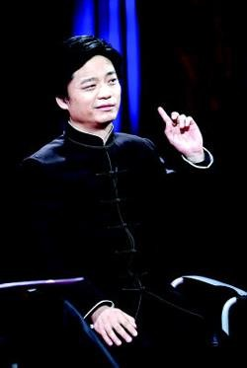
2.3.1 压力与挫折
从流行词汇看压力问题
抑郁 过劳死 亚健康

Slide 51
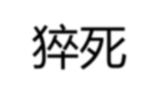
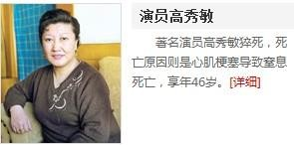
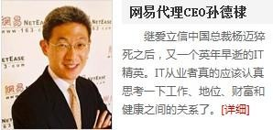
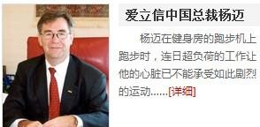
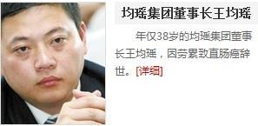
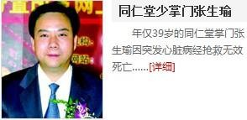
严重的压力是猝死最潜在的危险因素

Slide 52

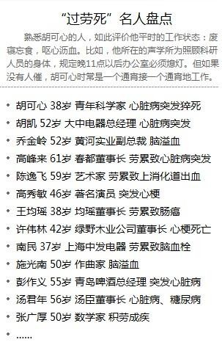
被 4
累 死 ”
的 名 人 们

Slide 53

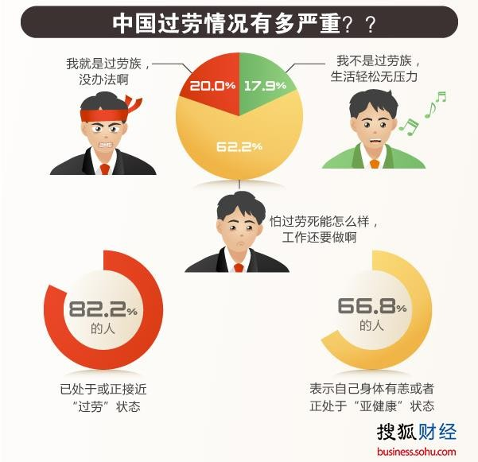

Slide 54
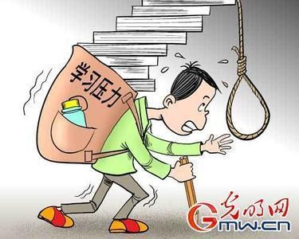
2.3.1 压力与挫折
压力也叫做应激，最早是在1936年由加 拿大著名内分泌专家汉斯·赛利（Hans Selye）博士提出的，是表现出某种特殊症状 的一种状态。
国内普遍认为，压力是由刺激引起的、 伴有躯体机能以及心理活动改变的一种身心 紧张状态，也被称为心理压力。

Slide 55
压力的实质：
（1）压力是环境要求你作出选择或改变时的个人感受。
面临选择
面临改变
压力是对未知事件悲观解释的结果。
压力是持续不断的精力消耗——心理衰竭。
压力是面临威胁时的本能反应

Slide 56







想象一下：一辆车，它的引擎转动过快，会怎么样？ 一台家用车与一台的士的使用寿命长短差异有多大，
家用车一年约跑2万公里，一台的士一年约跑15万公里， 就是金属也会疲劳，更何况是人呢？

Slide 57

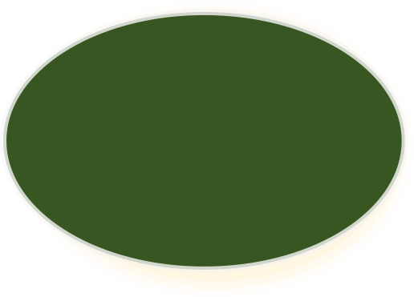

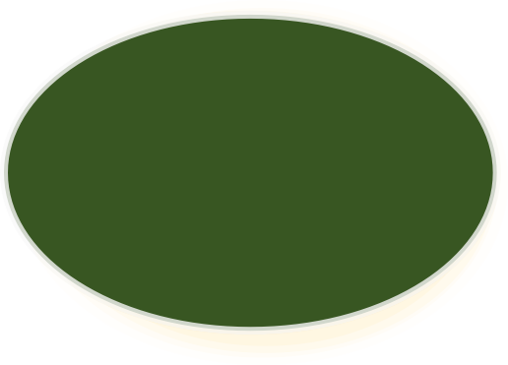



压力反应
如心率加快、血压升高、呼吸 急促等，过大压力会使人呕吐
、腹泻、头痛、口吃等
生理反应
行为反应
直接反应和间接反应（如 借酒消愁等）。过度表现 为行为退缩、失控或者与 人冲突不断等
心理反应
如警觉、注意力集中
、思维敏捷等。过度 反应则表现为急躁、 抑郁、多疑、沮丧等

Slide 58





挫折
挫折是指个体在从事有目的的活动过程中遇到障碍或干 扰，致使个人动机不能实现，需要不能满足时的情绪状态。
挫折认知
挫折情境
挫折反应

Slide 59


挫折承受力及其影响因素
挫折承受力，又称耐挫能力，是指个体对挫折的 可忍受、可接受的大小，它包括挫折耐受力和挫折排 解力两个方面。

Slide 60

挫折承受力及其影响因素
耐挫能力，是指个体对挫折的可忍耐，可接受的大 小，它包括挫折耐受力和挫折排解力两个方面。
挫折耐受力：人们受到挫折时 经受得起挫折的打击和压力，
被动适应
接受现实
为排解力提供基础
保持心理和行为正常的能力。
挫折排解力：是指人们受到挫 折后，对挫折进行直接地调整 和转变，积极改善挫折情境、
主动适应 改变现状
耐受力的进一步发展
解脱挫折状态的能力。

Slide 61















2.3.2 大学生的压力、挫折现状
大学生的压力源
大学生的压力源

Slide 62



_{压力与挫折分析 >} 1. 大学生压力现状及特征
大学生的压力特点
1
压力感总体呈上升趋势
2
压力年级差异显著
※
※
※
目
录
有 压
压
3
农村学生的压力大于城市学生
效
应
力
力
与
与
对
挫
挫
压
折
折
4
不同专业学生心理压力差异显
著力
分
与
析
挫
折
大学生心理压力增强主要与竞争激烈的社会环境相关，其中，压力源
_{恋}农_{爱}村、学_{身}生_{体}压_{健}力_{康}感_{方}超_{面}过_{的}城_{压}市_{力}学，生_{二}，_{三}普_{年}遍_{级}存_{显}在_{著}自_{高}卑_{于}心_{一}理、；_{四}城_{年}市_{级}学；生_{就}，_{业}家_{压}庭压力
主要为日常烦扰事件，而非突发性消极事件。
力^{感}方^{较}面^{大}，，四^{适}年^{应}级^{环}显^{境}著^{能}高^{力}于^{较}其^{差}他。年级。
理工医科大学生在学习、交往、情感及总体压力高于文科生。

Slide 63




















_{压力与挫折分析 >} 1. 大学生压力现状及特征
大学生挫折产生的原因
理想与现实 的差距
※ 有 效
应 对 压 力 与 挫 折
※
※
目
录
压
压
个性因素，如自 私，固执，多疑， 自负等
力
力
与
与
挫
挫
折
折
分
析
生理发育与心
理发展不平衡

Slide 64



压力挫折与心理健康
情绪障碍
躯体症状

Slide 65







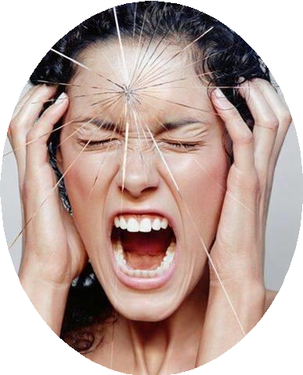

情绪性反应
_{压力与挫折分析 >} 1. 大学生压力现状及特征
大学生对挫折的反应
固执
退行
※ 有 效
应 对 压 力 与 挫 折
※
※
目
录
攻击
压
压
力
力
与
与
幻想
挫
挫
逃避
冷漠
折
折
分
析
焦虑
压抑

Slide 66















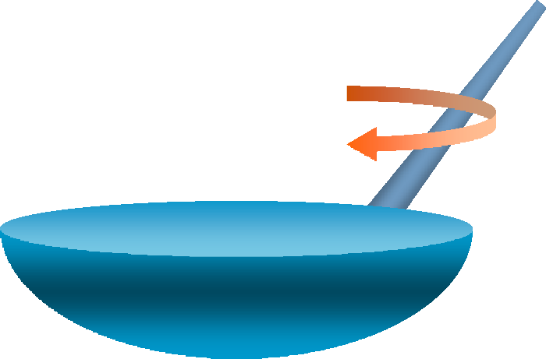





理智性反应
_{压力与挫折分析 >} 1. 大学生压力现状及特征
大学生对挫折的反应
※ 有 效
应 对 压 力 与 挫 折
※
※
目
录
坚定目标 继续努力
压
压
提升自我 实现目标
力
力
与
与
挫
挫
折
折
调整目标 再做尝试
分
析

Slide 67


2.4 有效应对压力与挫折
2.4.1
正确认识压力 与挫折
2.4.2
合理运用心 理防御机制
2.4.3
学会应对压力 和挫折的技巧
2.4.4
提升抗压力和 挫折承受力

Slide 68

2.4.1 正确认识压力与挫折
我们先看一个“感觉剥夺实验”
著名的“感觉剥夺实验”：贝克斯顿（Boxton）在 美国麦吉利大学募集了许多大学生志愿者，让这些志 愿者每天躺在床上睡觉，并有每天20美元的酬劳。他 们可以自己决定何时退出实验。这种毫无压力的生活 看来应该是惬意的，还有钱可以拿，真不错。

Slide 69

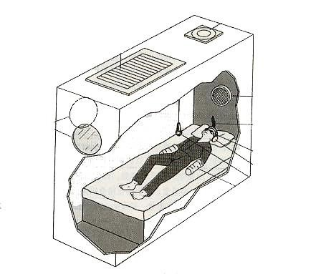








2.4.1 正确认识压力与挫折
实际情况怎样呢？大多数志 愿者在实验开始后24-36小时内 要求退出，没有人坚持72小时以 上。在试验期间，他们由惬意的 睡眠渐渐变为厌倦和不安，而后 开始唱歌、吹口哨和自言自语， 直至有幻觉出现。
感觉剥夺实验
空气调节装置
扬声器
观察窗
记录生理
数据的导线
护目镜
耳机
麦克风 手铐

Slide 70



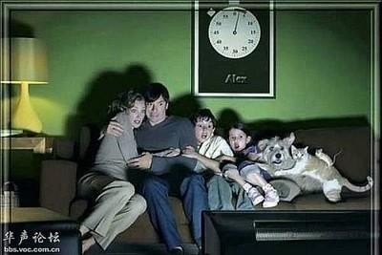

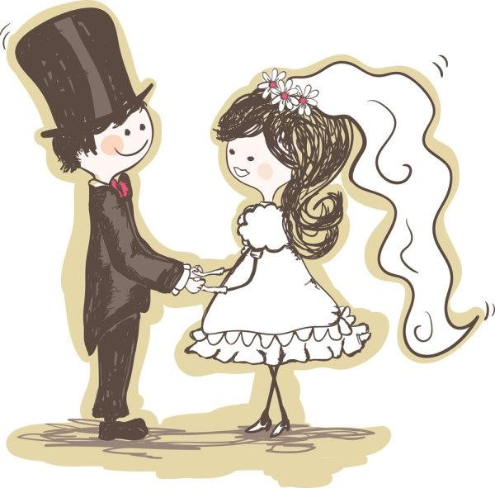
我们有时候会主动寻求刺激？
惊险游 乐项目
恐怖片
户外探 险运动
婚姻关系

Slide 71





研究人员认为：
感觉剥夺实验
维持大脑觉醒状态的中枢结构——网状结 构需要得到外界的刺激以维持一个激活的状态。
当外界接触被阻止时，大脑就即兴创作， 自己产生刺激。
实验证明：生命活动的维持需要一定水平的 外界刺激。

Slide 72
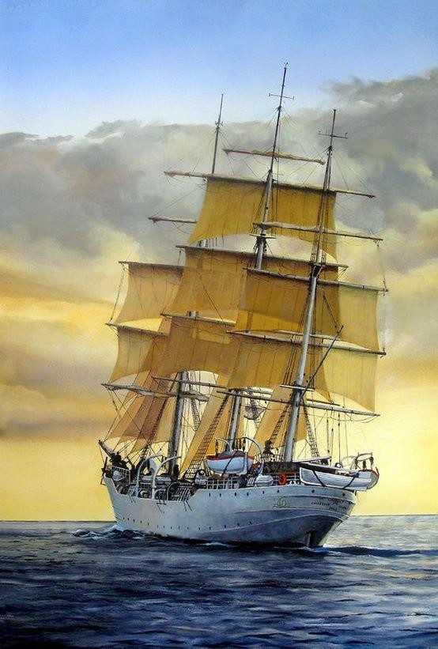
故事1：蝴蝶为什么会过早死去？ 故事2：压力效应

Slide 73
看着船长严厉的脸色，水手们还是照做 了。随着货舱里的水位越升越高，船一寸一 寸地下沉，依旧猛烈的巨浪对船的威胁却一 点一点地减少，货轮渐渐平稳了。
船长望着松了一口气的水手们说：“百 万吨的巨轮很少有被打翻的，被打翻的常常 是根基轻的小船。船在负重的时候，是最安 全的；空船时，则最危险。”

Slide 74




压力的用处
给生活带来乐趣
促进人类发展
人的成长和发展就是
不断适应环境压力的过程。
进化的观点：有限的 资源导致竞争；而竞争必 然有压力，发展最快的地 区，压力也最大。
为维持正常的状 态，人们需要一个最 低水平的刺激输入。
生命是一连串克 服压力的过程 。

Slide 75









2.4.1 正确认识压力与挫折
2.4 有效应对压力与挫折
认识到压力和挫折是难免的
不灰心、不后退，把压力挫折作为前进的阶梯
认识到压力和挫折的双重性
关键是大学生怎样去认识和对待它
树立正确的压力和挫折观
对自己合理定位，提高抗压力和挫折承受力

Slide 76






2.4.2 合理运用心理防御机制
心理防御机制
个体在遭受压力和挫折后，自觉或者不自觉地把主体与 客观现实之间发生的问题，用自己较能接受的方式加以解释 和处理，以减轻挫折感，达到心理平衡的反应形式。
心理防御机制的作用
积极作用：
能暂时减轻或消除 痛苦和不安，对情 绪有缓解作用
消极作用：
有时会使现实问题 更复杂，使人陷入 更大的挫折或冲 突的情境之中

Slide 77
































否定
认同
转移
心理防 御机制
升华
潜抑
合理化
补偿
幽默

Slide 78
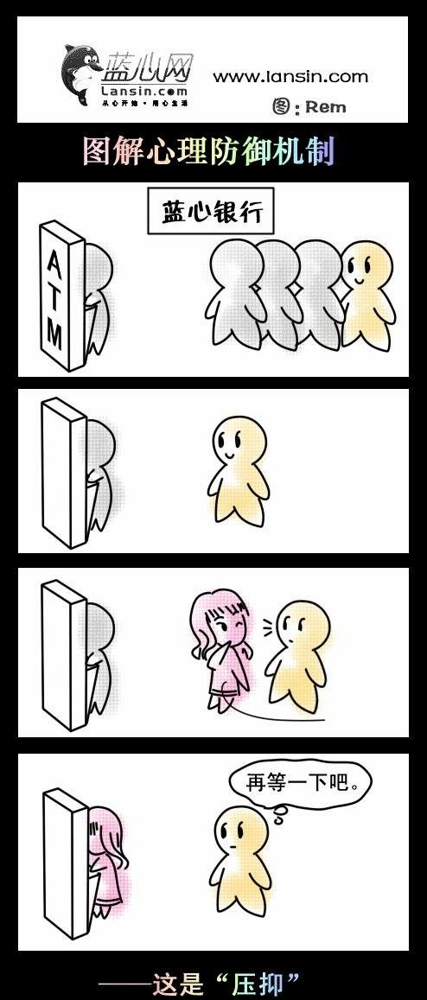


你排长队准备取钱， 好容易终于轮到你， 你刚要动作，一个 年轻姑娘矫健地一 闪，捷足先登了。 你站在原地，无动 于衷。

Slide 79
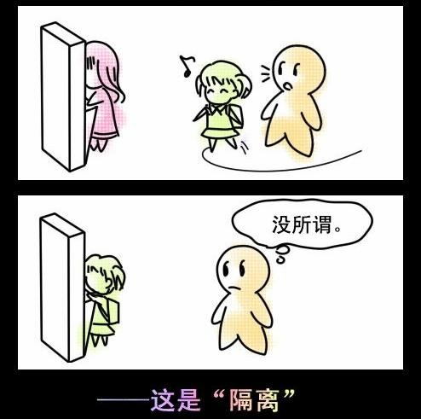


姑娘出来了，你刚要动 作，一个小女孩像离弦 的箭一样抢先钻进蹲位， 你在外面心平气和地继 续等待，心里还是什么 感觉也没有。

Slide 80
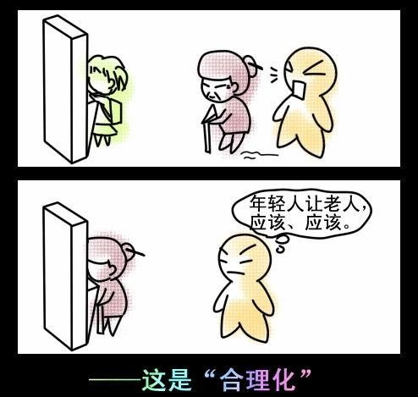


小女孩出来了，你刚 要动作，一位老太太 夺门而入，你想： “年
轻人让老人，应该、 应该。”

Slide 81
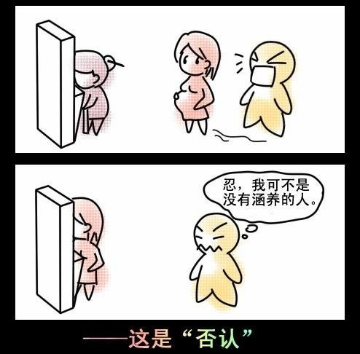


老人出来了，你刚要 动作，一个孕妇高喊 着“对不起让让我”一 头扎了进去，你咬咬 牙对自己暗暗地说： “要是换了别人，早上 去把她们臭骂一顿了
--可是，我可不是这样 没有涵养的人。”

Slide 82
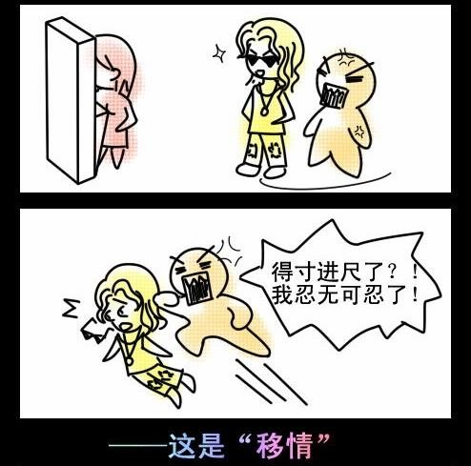


孕妇出来了，你刚要动 作，一个外国女人打着 手势正要往里挤，你突 然冲上去，怒不可遏地 劈手两耳光，并纵身骑 到她身上一边暴打一边
咆哮着“你还得寸进尺了？ 老娘对你们这种卑劣行
径早已经忍无可忍了！

Slide 83
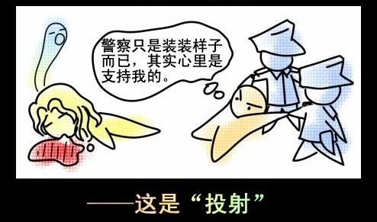


警察接到群众举报说你 殴打外宾，于是前来干 预：他们救走了外国女
人，并把你带上了警车，你 想：“他们只是碍于中外邦 交的‘面子’而走走过场、 骗骗老外而已。其实，他们 心里是站在我这边的。”

Slide 84
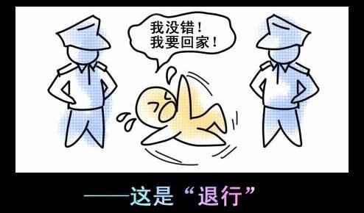


你被带进了派出所，出乎 你预料的是，警察居然要 对你来真格的！于是，你 对问题拒不回答，一屁股 躺在地上开始又哭又闹撒 泼打滚。

Slide 85

2.4.3 学会应对压力与挫折的技巧
2.4.3.1 学习正确归因
正确归因能激发大学生前进的动力，增强战胜压 力与挫折的勇气和信心。
 | 内部 | 外部
稳定 | 能力 | 任务的难度
不稳定 | 努力 | 运气

Slide 86







2.4.3 学会应对压力与挫折的技巧
2.4.3.2 自我暗示法
指用含蓄、间接的方式，对自己的心理和行为产生积极 影响。
某种程度上可以说，人就是被自己或他人暗示的结果。

Slide 87

2.4.3 学会应对压力与挫折的技巧
2.4.3.3 目标调整法
重新寻找方向， 调整期望值，
重新确立更切合实际的 新目标。

Slide 88

2.4.3 学会应对压力与挫折的技巧
2.4.3.4 合理宣泄法
诉（说一说） 写（写一写） 哭（哭一哭）
唱（唱一唱） 喊（喊一喊） 动（动一动）

Slide 89

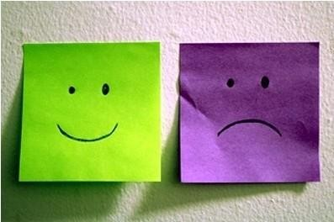



“六十秒快速乐观法”(张怡筠）
用愉快的声调说话
抬头挺胸
使用正面积极的字眼， 取代消极负面的说法
不抱怨，只解决问题

Slide 90
















2.4.3 学会应对压力与挫折的技巧
2.4.3.5 社会求助法
你喜欢 的人
你信任 的人
关心你 的人
寻求
心理咨询
参加社 会团体

Slide 91


2.4.3 学会应对压力与挫折的技巧
2.4.3.6 自我放松法

Slide 92

2.4.3 学会应对压力与挫折的技巧
2.4.3.7 丰富生活法
中学生，伏案学习；大学生，要站起来四面观 望。——(英)怀特海

Slide 93

胡萝卜、鸡蛋和咖啡豆的启示

Slide 94



放三碗水在火上烧热
煮15分钟 將里面的材料取出

Slide 95





鸡蛋的里面本來是软的
但现在变硬了
紅萝卜本来是硬的 但现在变软了
咖啡的粉末不见了
但是水变了颜色而 且有香醇的味道

Slide 96
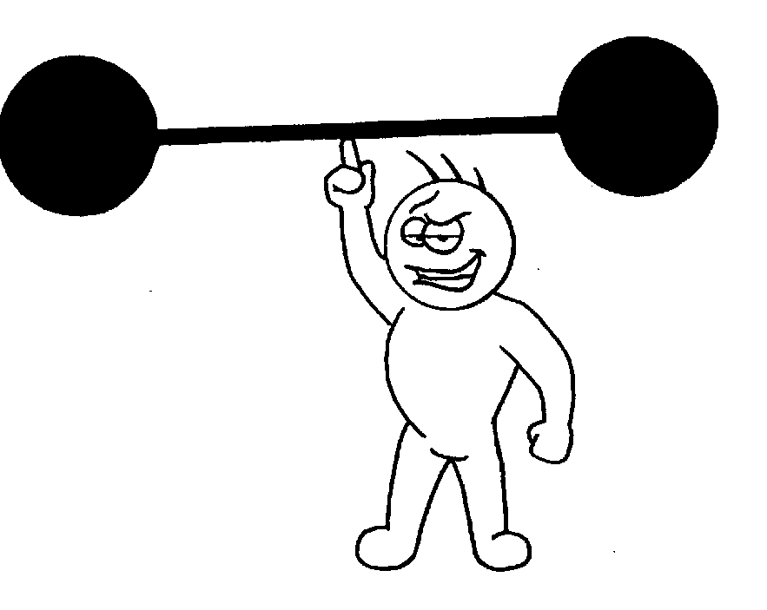
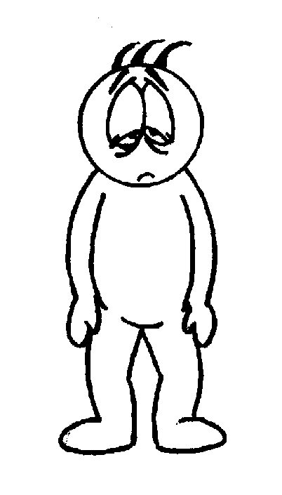
我們可以像红萝卜
胡萝卜代表 原来是健康 强壮的心态， 面对挫折后 变得软弱、 自卑。
一开始 强而有力
结束时
沮丧且虚弱

Slide 97
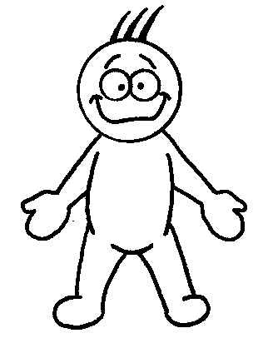
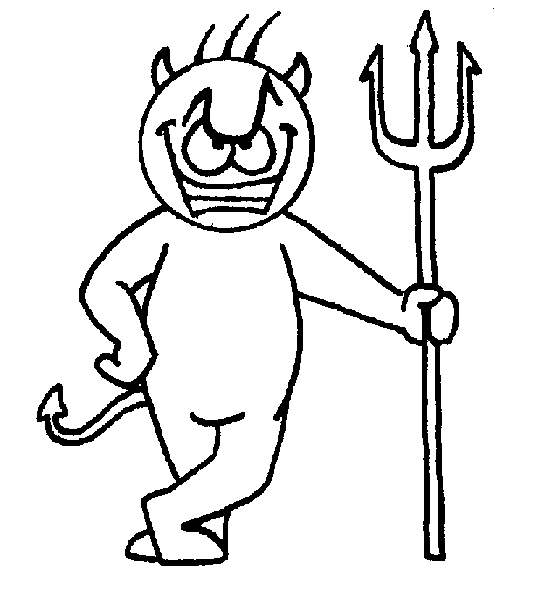

我们可以像鸡蛋
鸡蛋代表原来 是内心善良、 敏感的人，可 面对挫折后变 得麻木、冷漠。
一开始我们有 柔软且敏感的心
结束时我们没了 知觉失去同情

Slide 98




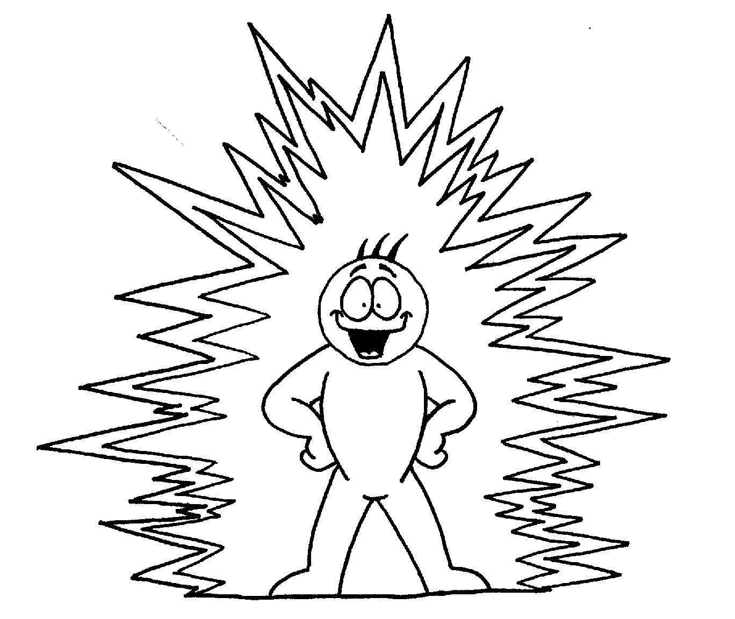
我们可以像咖啡豆
水并不会改变咖啡的粉末 而是咖啡的粉末改变了水
咖啡豆融入了水里，代表碰 到挫折时，能够坦然、宽容 面对挫折，改变水的颜色， 代表积极改变挫折的人

Slide 99
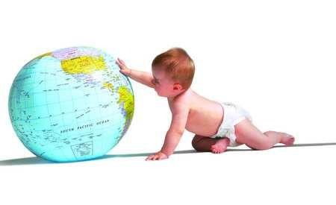
不幸来临时，并不是路已经到尽头， 而是在提醒你该转弯了。
路在脚下，更在心中，心随路转， 心路常宽。
学会转弯也是人生智慧，挫折往往 是转折，危机同时也是转机。

Slide 100


当苦难不可避免时，即使我们不能改变外部 环境，我们还能改变我们自己。
——维克多·E·弗兰克尔
结束语
YY妈心语

Slide 101

第二讲推荐书目：
1）《潜意识的力量》[美]约瑟夫•墨费著， 中国城市出版社,2009年10月出版；
2）《拥抱你的内在小孩》[美]克里希纳南达、阿曼娜著， 方志华、李淑娟译，漓江出版社，2011年9月出版；
3）《幸福的方法》，[以]泰勒•本-沙哈尔，当代中国出版 社，2007年10月出版。
4）《平凡的世界》路遥，北京 文艺出版社，2017年6月；
5）《老人与海》，[美]欧内斯特米勒尔•海明威著，作家出 版社，2016年1月。
吴忌寒译，

Slide 102

推荐电影：
A.美丽心灵；B.国王的演讲；C.风雨哈佛路；
D.阿甘正传；E.肖申克的救赎; E.搏击俱乐部。
推荐心理测试：
压力测量：心理身体紧张松弛测试表（PSTRI）

